Slide 1


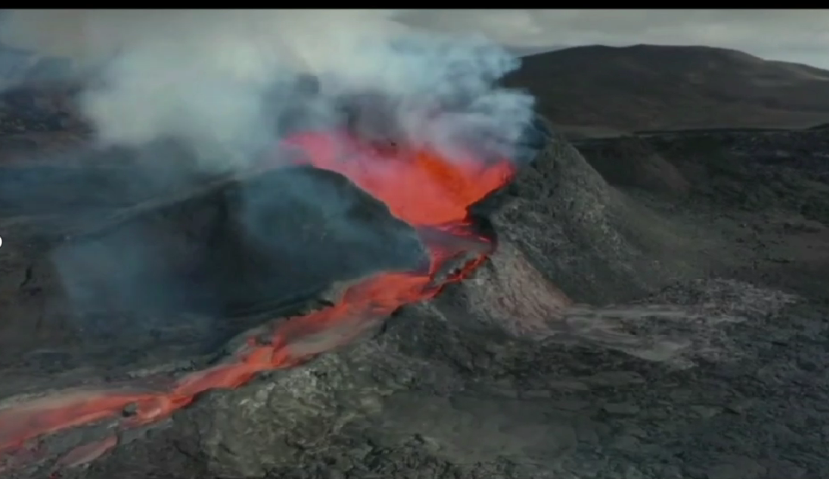
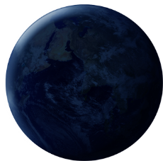

Slide 2

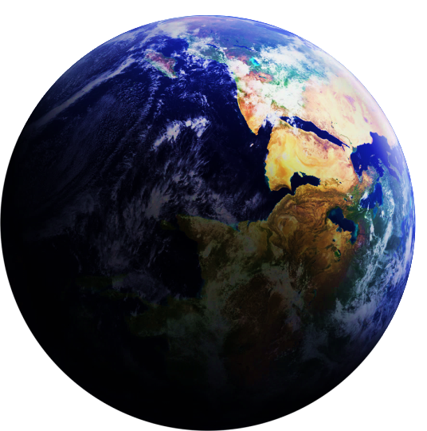
想要知道地球的内部是什么样的，你们想用什么方法来探究？

Slide 3
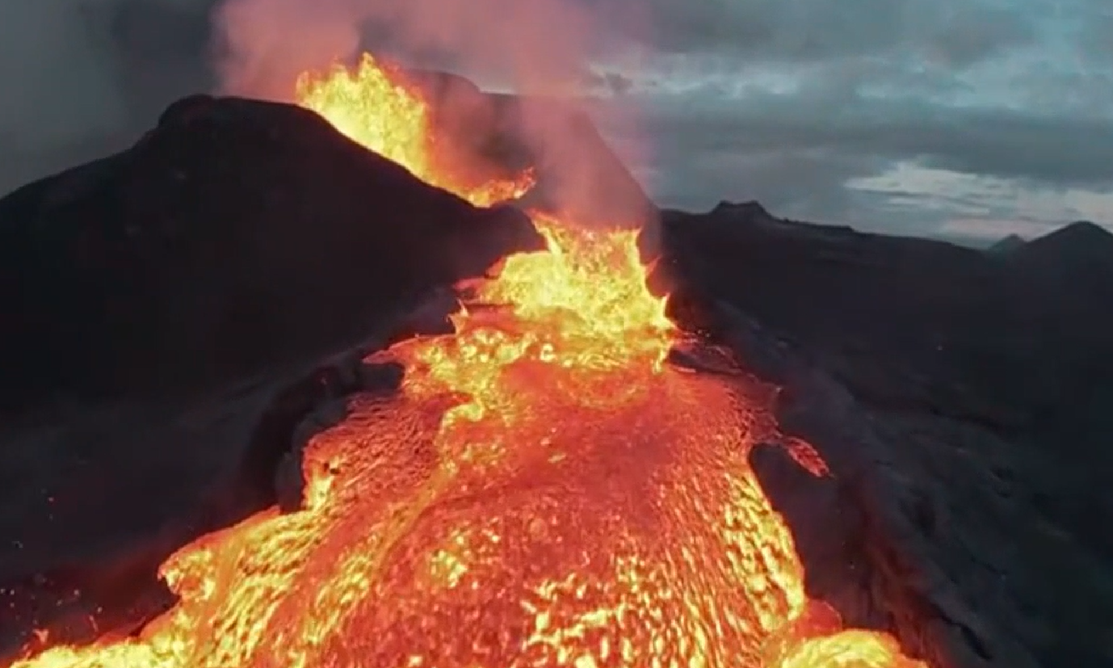
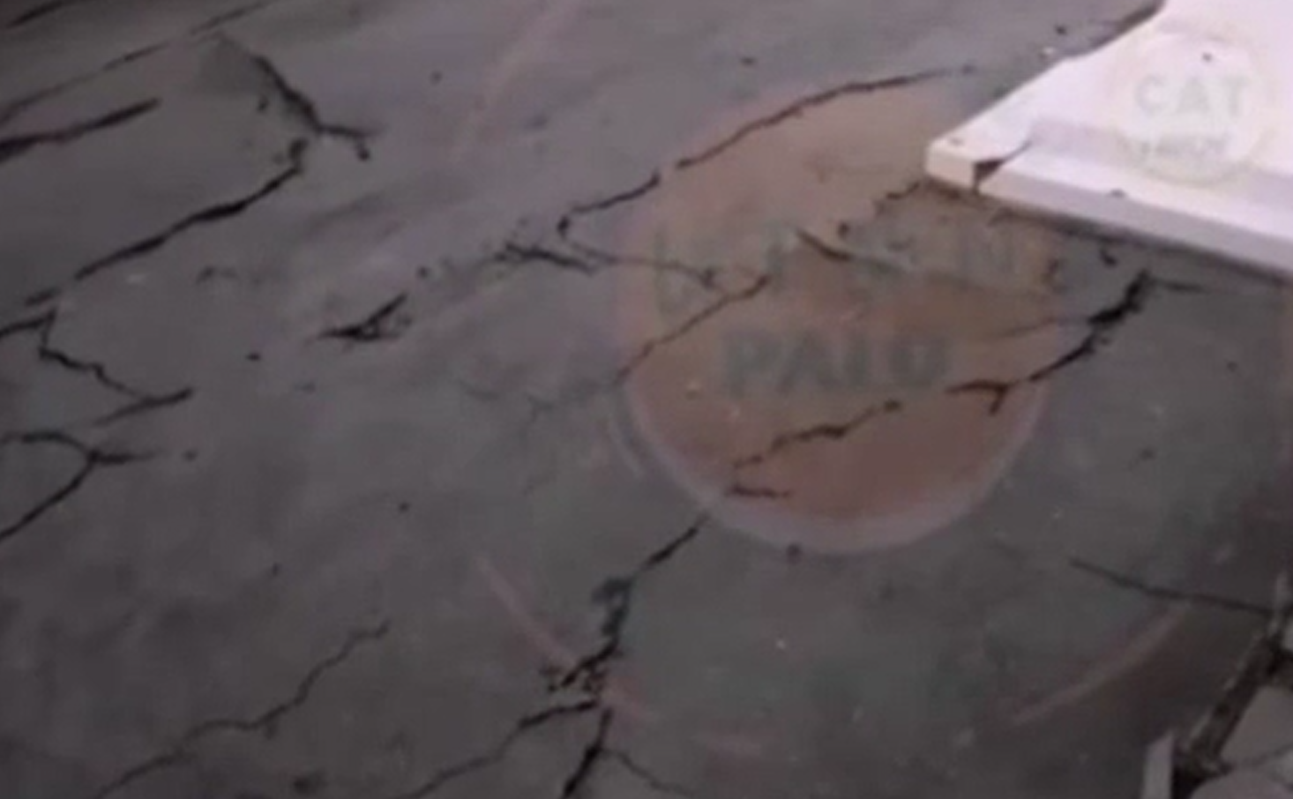
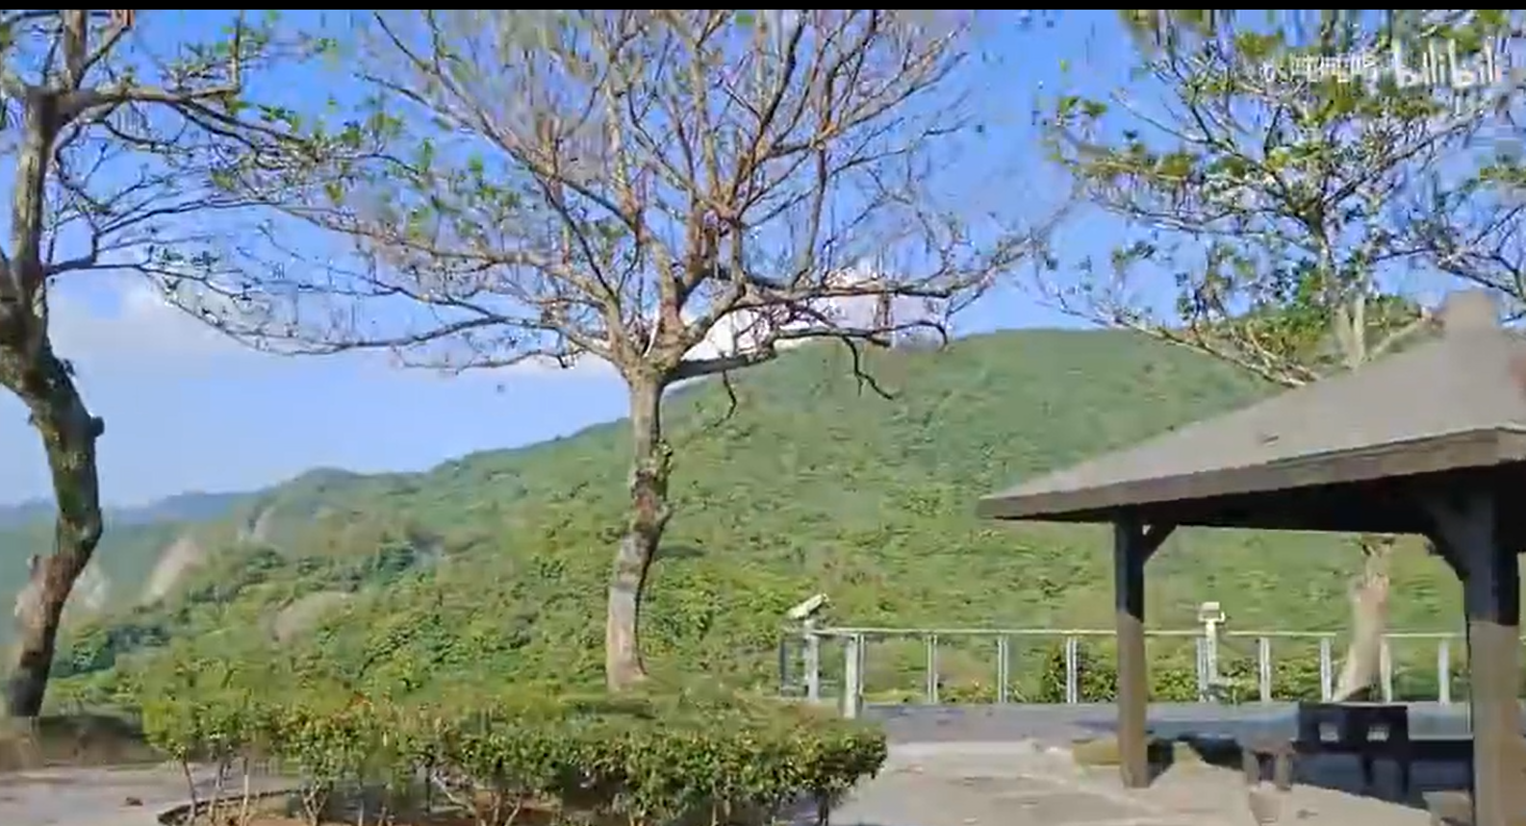
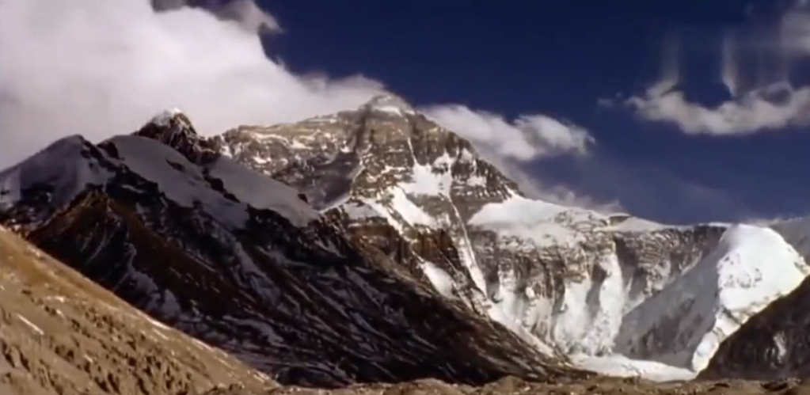
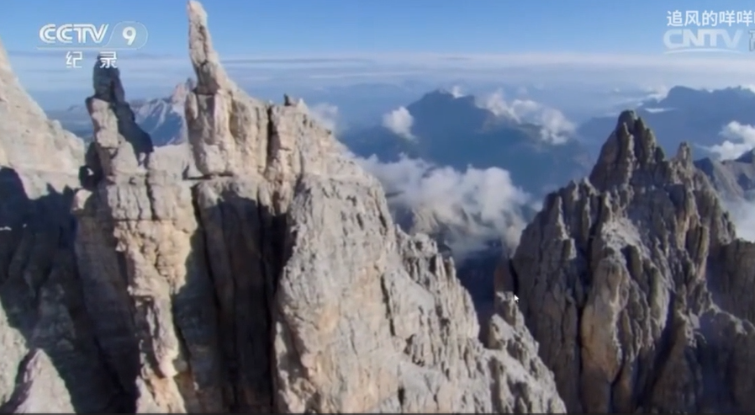
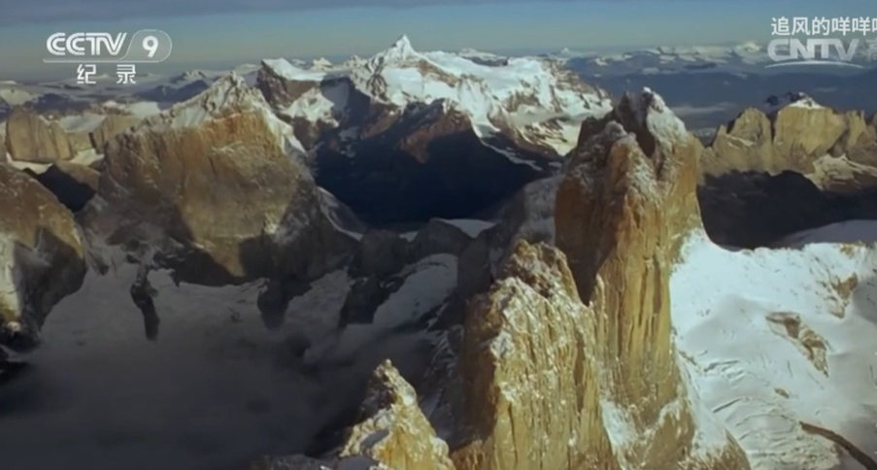

  火山、地震和壮阔的山脉是大自然中三种典型且常见的自然现象
冰岛火山喷发
印尼地震
花莲地震
喜马拉雅山脉
阿尔卑斯山脉
安第斯山脉

Slide 4
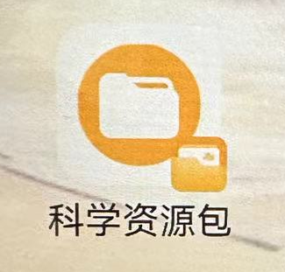
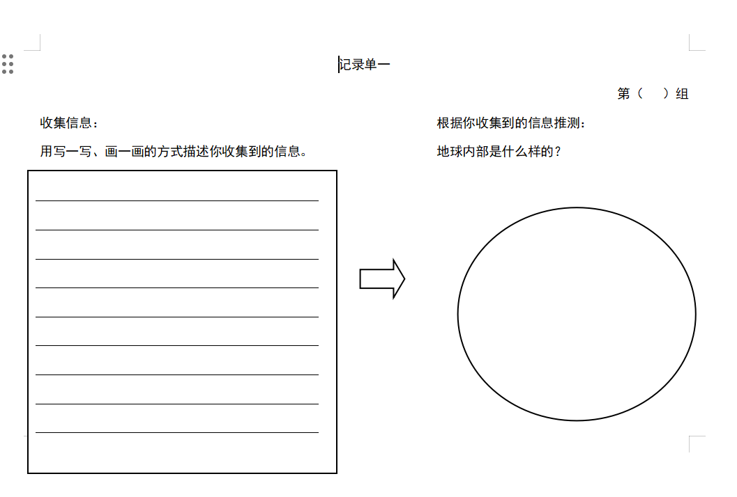
以小组为单位，在平板上查阅信息。
汇报交流句式：
①我们组收集到的信息是：
②根据这些信息，我们推测：

Slide 5
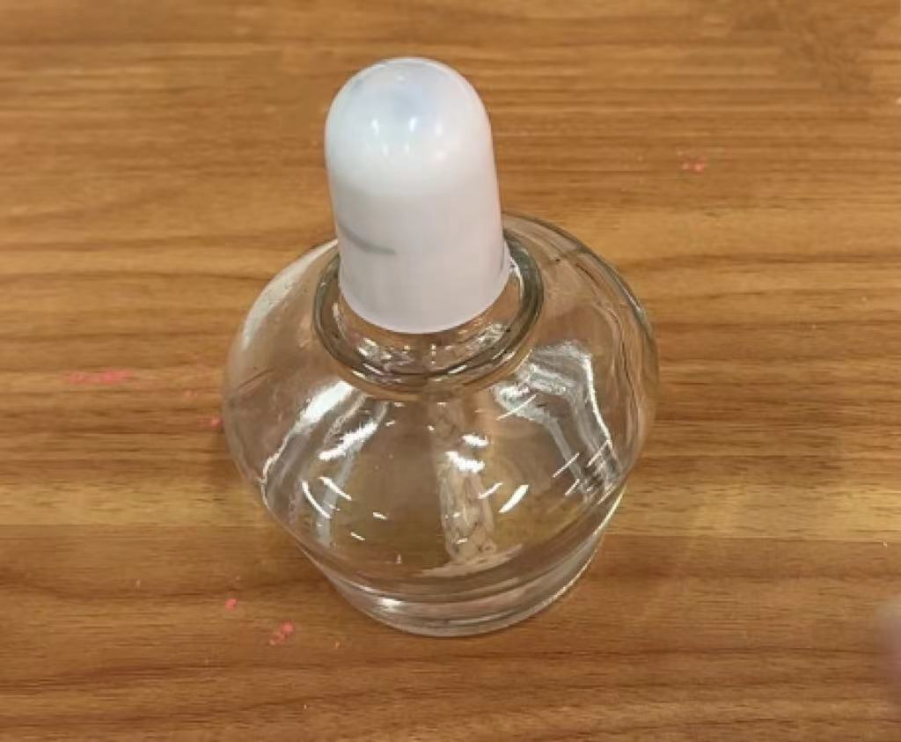
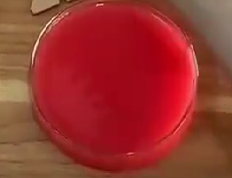
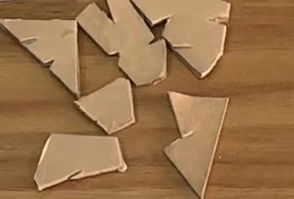
模拟实验：验证猜测 深入分析
这些实验材料可以用来模拟什么？
酒精灯
淀粉糊
硬纸板
热量
岩浆
板块

Slide 6
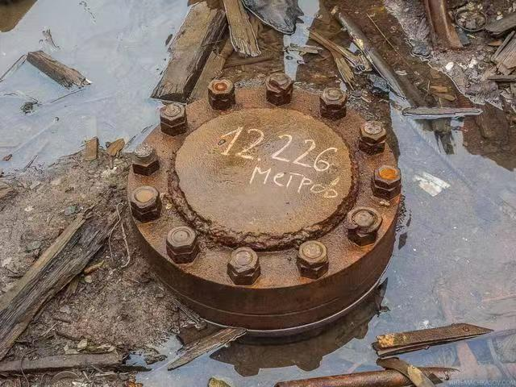
科拉超深钻井
科拉超深钻孔（SG-3钻孔）是世界上最深的人造钻孔。最终达到了12262米的深度。
一栋教学楼是12米，
科拉钻井的深度
相当于 栋教学楼
1000

Slide 7
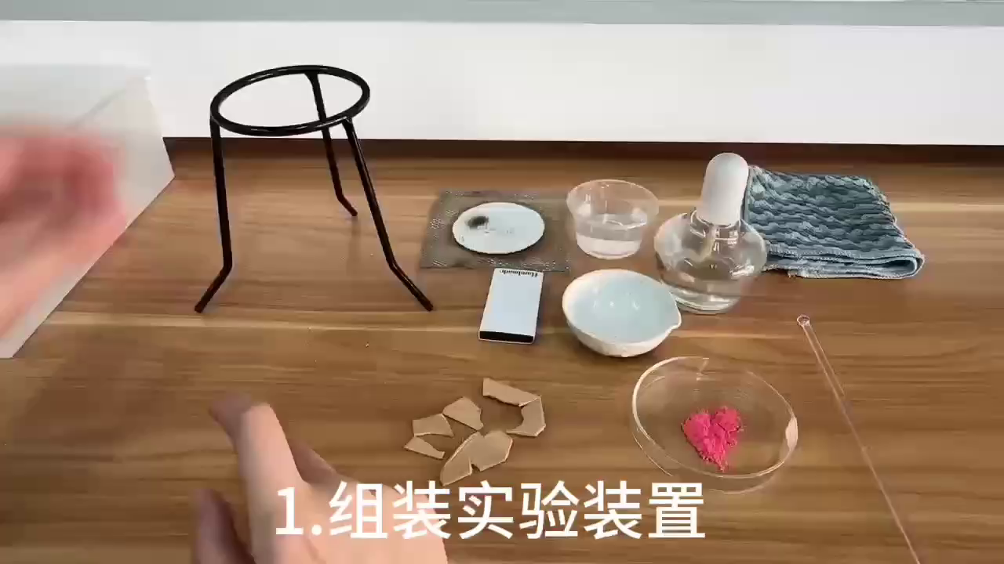
模拟实验：收集证据，分析推测
温馨提醒：
1、酒精灯的规范使用；
2、淀粉糊要搅拌均匀。
3、硬纸板要平铺在淀粉糊表面。
4、认真观察、及时记录。

Slide 8

模拟实验：收集证据，分析推测
通过模拟实验，你们觉得我们查阅资料做出的推测合理吗？
依据模拟实验中收集的信息，你们还能对地球的内部做出更多的推测吗？
（用写一写、画一画的方式在记录单上修改、完善你的地球模型。）

Slide 9
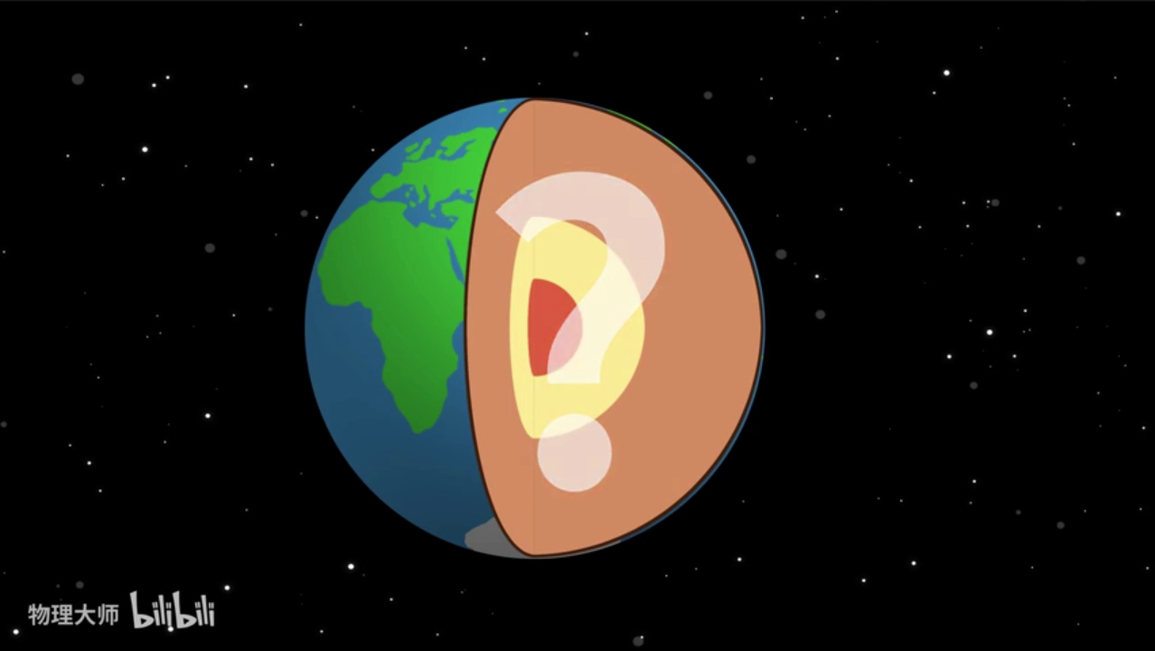
地球内部的圈层结构

Slide 10
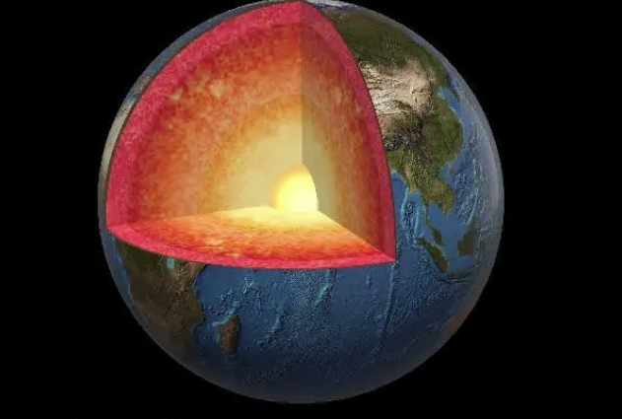
当下的科技手段还不足以让我们直接深入地心，因此对于地球内部的情况，我们只能基于信息进行推测，建构模型。
6356.9千米

Slide 11

拓展延伸
组成学习小分队：
了解科学家是如何借助地震波界定地球的圈层结构的。

Slide 12
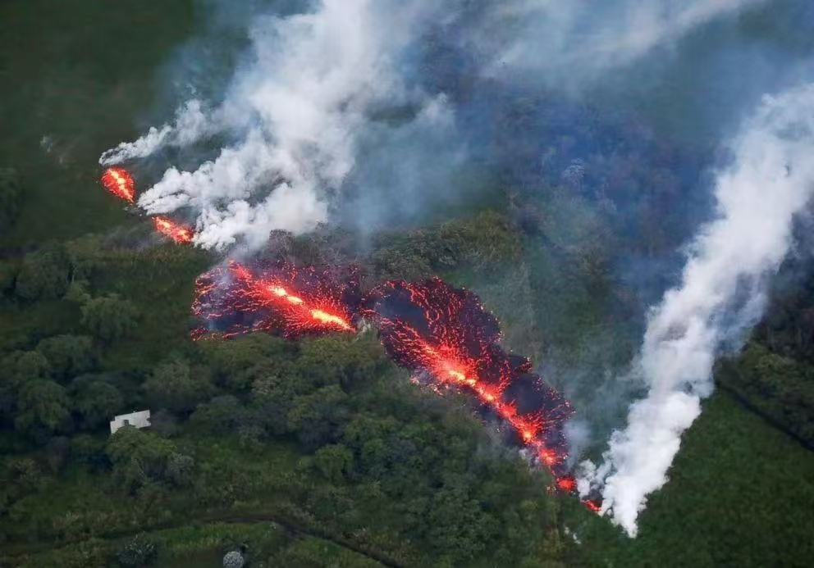
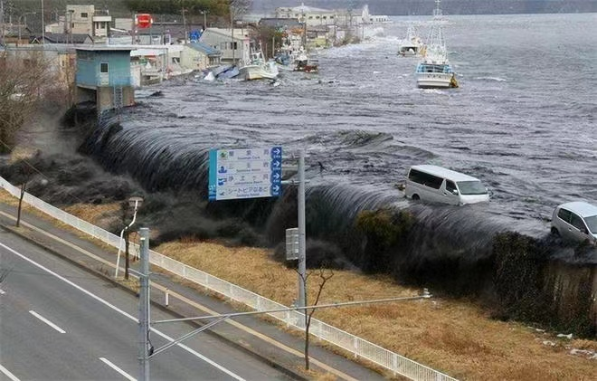
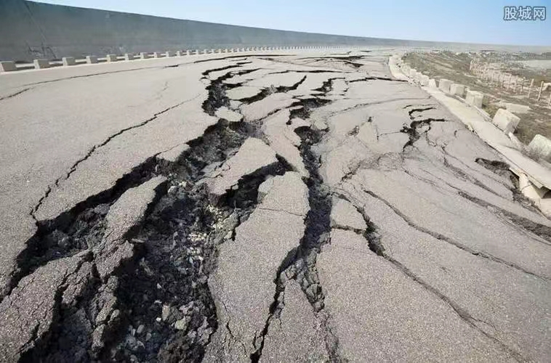
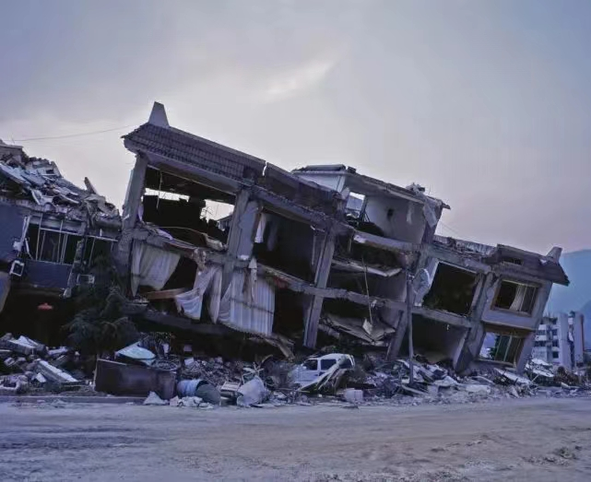
Notes:
模板来自于： 第一PPT https://www.1ppt.com/

Slide 13
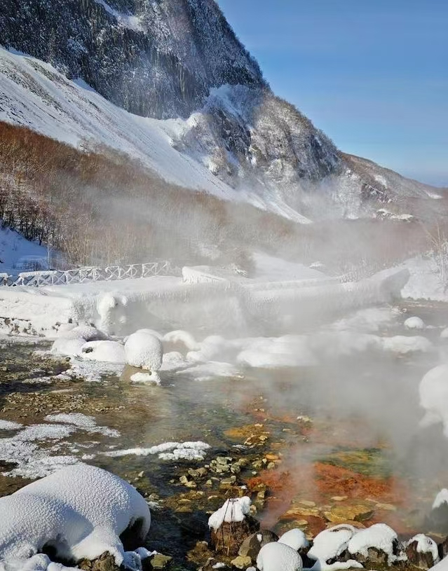
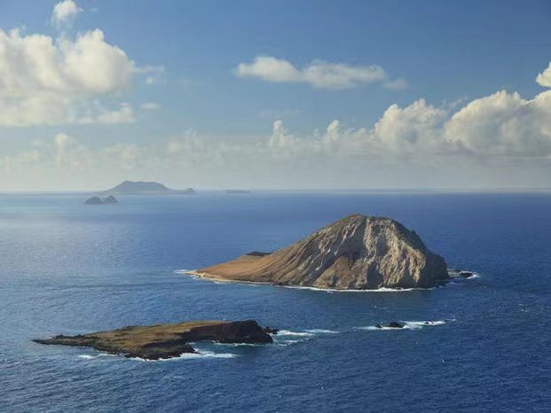
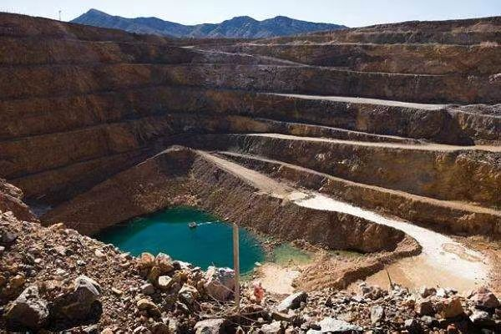
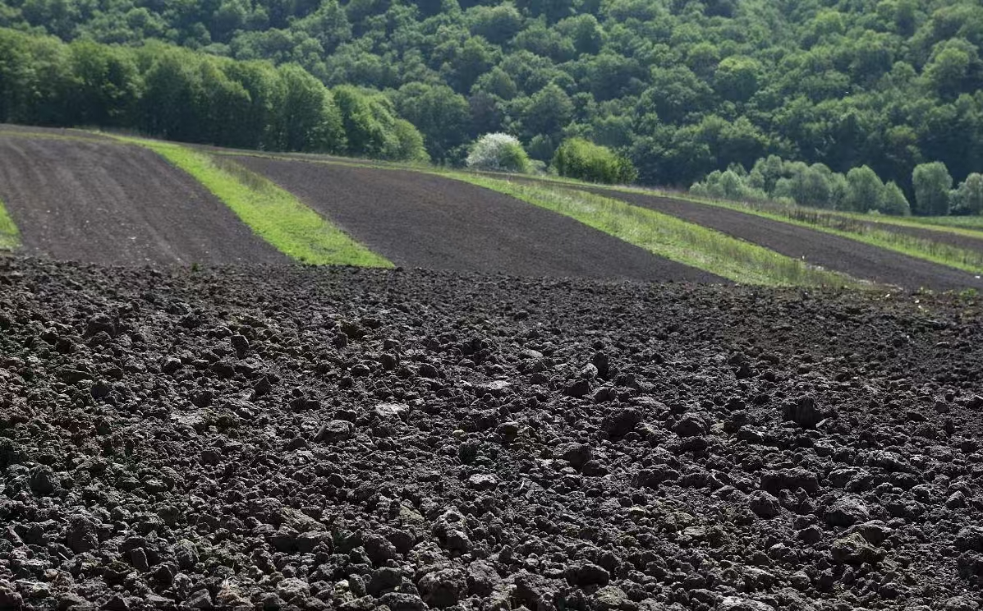
自然景观
肥沃土壤
矿产资源
Notes:
模板来自于： 第一PPT https://www.1ppt.com/

